Slide 1

Chào mừng các thầy cô dự giờ môn Tiếng việt
Lớp 3A2

Slide 2



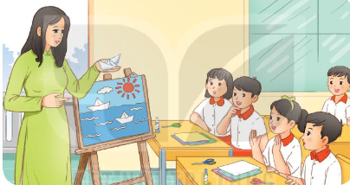


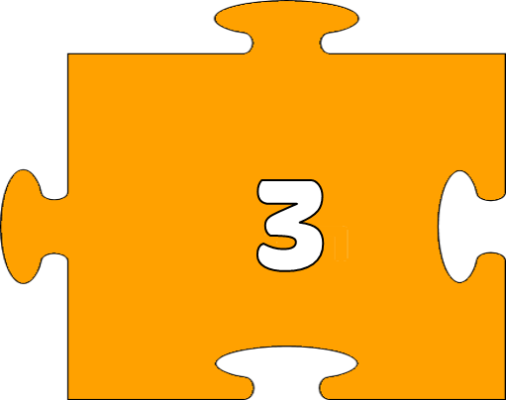




Slide 3
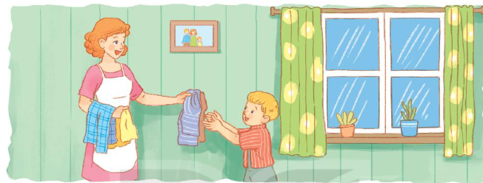

Em hãy đọc đoạn 3 bài: Bài tập làm văn
Nhưng chẳng lẽ lại nộp một bài văn ngắn ngủn như thế này? Tôi nhìn xung quanh, mọi người vẫn viết. Lạ thật, các bạn viết gì mà nhiều thế? Tôi cố nghĩ, rồi viết tiếp: “Em giặt cả áo lót, áo sơ mi và quần.” Cuối cùng, tôi kết thúc bài văn của mình: “Em muốn giúp mẹ nhiều việc hơn, để mẹ đỡ vất vả”

Slide 4



Em có nhận xét gì về Cô-li-a?
Trước khi làm bài tập làm văn Cô-li-a rất ít khi làm việc nhà giúp mẹ. Nhưng kể từ lúc làm bài văn cậu đã thay đổi. Cậu cảm thấy rất vui khi được mẹ nhờ làm việc nhà.

Slide 5


Nói với bạn những điều em nhớ nhất về thầy cô giáo cũ của mình.

Slide 6
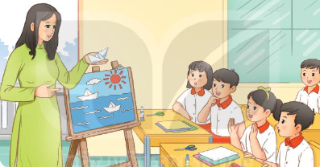

Slide 7


01

Slide 8

Một tờ giấy trắng
Cô gấp cong cong
Thoắt cái đã xong
Chiếc thuyền xinh quá!
Một tờ giấy đỏ
Mềm mại tay cô
Mặt trời đã phô
Nhiều tia nắng tỏa.
Thêm tờ xanh nữa
Cô cắt rất nhanh
Mặt nước dập dềnh
Quanh thuyền sóng lượn.
Như phép mầu nhiệm
Hiện trước mắt em:
Biển biếc bình minh
Rì rào sóng vỗ…
Biết bao điều lạ
Từ bàn tay cô.
(Nguyễn Trọng Hoàn)
Cùng chia đoạn

Slide 9
Một tờ giấy trắng
Cô gấp cong cong
Thoắt cái đã xong
Chiếc thuyền xinh quá!
Một tờ giấy đỏ
Mềm mại tay cô
Mặt trời đã phô
Nhiều tia nắng tỏa.
Thêm tờ xanh nữa
Cô cắt rất nhanh
Mặt nước dập dềnh
Quanh thuyền sóng lượn.
Như phép mầu nhiệm
Hiện trước mắt em:
Biển biếc bình minh
Rì rào sóng vỗ…
Biết bao điều lạ
Từ bàn tay cô.
(Nguyễn Trọng Hoàn)
3
1
4
2
Đọc nối tiếp
5

Slide 10
Ngắt nhịp thơ
Một tờ giấy trắng
Cô gấp cong cong
Thoắt cái đã xong
Chiếc thuyền xinh quá!

Slide 11
Ngắt nhịp thơ
Một tờ giấy đỏ
Mềm mại tay cô
Mặt trời đã phô
Nhiều tia nắng tỏa.

Slide 12
Ngắt nhịp thơ
Thêm tờ xanh nữa
Cô cắt rất nhanh
Mặt nước dập dềnh
Quanh thuyền sóng lượn.
Như phép mầu nhiệm
Hiện trước mắt em:
Biển biếc bình minh
Rì rào sóng vỗ…
Biết bao điều lạ
Từ bàn tay cô.

Slide 13
Một tờ giấy trắng
Cô gấp cong cong
Thoắt cái đã xong
Chiếc thuyền xinh quá!
Một tờ giấy đỏ
Mềm mại tay cô
Mặt trời đã phô
Nhiều tia nắng tỏa.
Thêm tờ xanh nữa
Cô cắt rất nhanh
Mặt nước dập dềnh
Quanh thuyền sóng lượn.
Như phép mầu nhiệm
Hiện trước mắt em:
Biển biếc bình minh
Rì rào sóng vỗ…
Biết bao điều lạ
Từ bàn tay cô.
(Nguyễn Trọng Hoàn)

Slide 14

Giải nghĩa từ
Trong bài “Bàn tay cô giáo” có từ nào em chưa hiểu nghĩa?

Slide 15
Một tờ giấy trắng
Cô gấp cong cong
Thoắt cái đã xong
Chiếc thuyền xinh quá!
Một tờ giấy đỏ
Mềm mại tay cô
Mặt trời đã phô
Nhiều tia nắng tỏa.
Thêm tờ xanh nữa
Cô cắt rất nhanh
Mặt nước dập dềnh
Quanh thuyền sóng lượn.
Như phép mầu nhiệm
Hiện trước mắt em:
Biển biếc bình minh
Rì rào sóng vỗ…
Biết bao điều lạ
Từ bàn tay cô.
(Nguyễn Trọng Hoàn)
3
1
4
2
5
Đọc theo nhóm

Slide 16
Một tờ giấy trắng
Cô gấp cong cong
Thoắt cái đã xong
Chiếc thuyền xinh quá!
Một tờ giấy đỏ
Mềm mại tay cô
Mặt trời đã phô
Nhiều tia nắng tỏa.
Thêm tờ xanh nữa
Cô cắt rất nhanh
Mặt nước dập dềnh
Quanh thuyền sóng lượn.
Như phép mầu nhiệm
Hiện trước mắt em:
Biển biếc bình minh
Rì rào sóng vỗ…
Biết bao điều lạ
Từ bàn tay cô.
(Nguyễn Trọng Hoàn)

Slide 17

02

Slide 18
1. Chọn lời giải thích phù hợp với mỗi từ dưới đây:
phô
dập dềnh
rì rào
a. Mặt nước chuyển động lên xuống nhịp nhàng
b. Tiếng sóng vỗ nhỏ, êm nhẹ, phát ra đều đều liên tiếp
c. Để lộ ra, bày ra
2. Từ các tờ giấy, cô giáo đã làm ra những gì? (ghép từ ngữ ở cột A với từ ngữ phù hợp ở cột B)

Slide 19
3
Theo em, 2 dòng thơ "Biết bao điều lạ/Từ bàn tay cô" muốn nói điều gì? Chọn câu trả lời hoặc nên ý kiến khác của em.
a. Cô có phép màu
b. Cô rất khéo tay
c. Cô được học sinh rất yêu quý.
4
Tìm những câu thơ nói về sự khéo léo của cô giáo khi hướng dẫn học sinh làm thủ công.
5
Dựa vào bài thơ, em hãy giới thiệu bức tranh mà cô giáo đã tạo ra.

Slide 20
Cùng tìm hiểu
1
Chọn lời giải thích phù hợp với mỗi từ dưới đây:
phô
dập dềnh
rì rào
a. Mặt nước chuyển động lên xuống nhịp nhàng
b. Tiếng sóng vỗ nhỏ, êm nhẹ, phát ra đều đều liên tiếp
c. Để lộ ra, bày ra

Slide 21
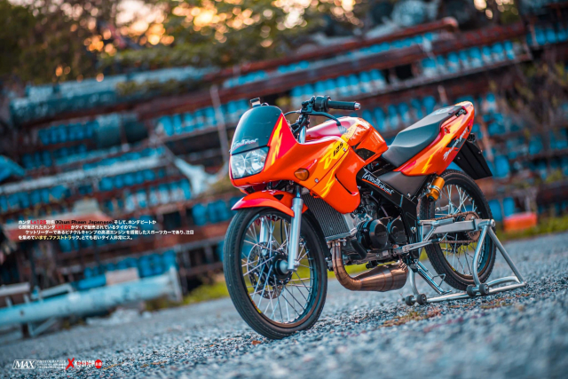
phô
Để lộ ra, bày ra

Slide 22
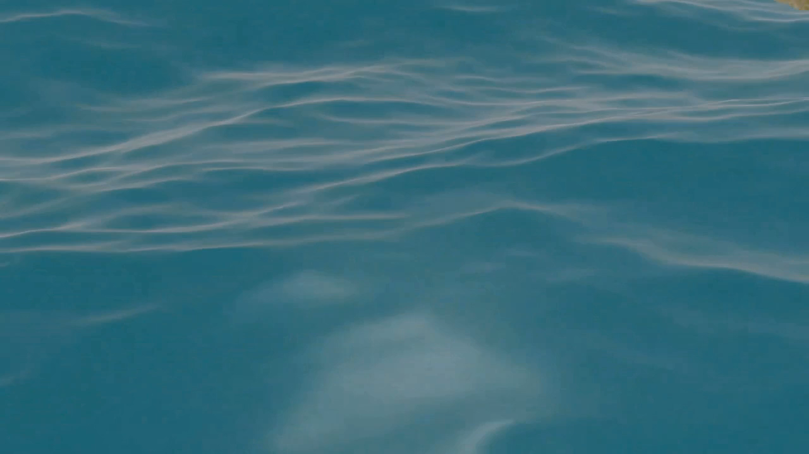
dập dềnh : mặt nước chuyển động lên xuống nhịp nhàng

Slide 23
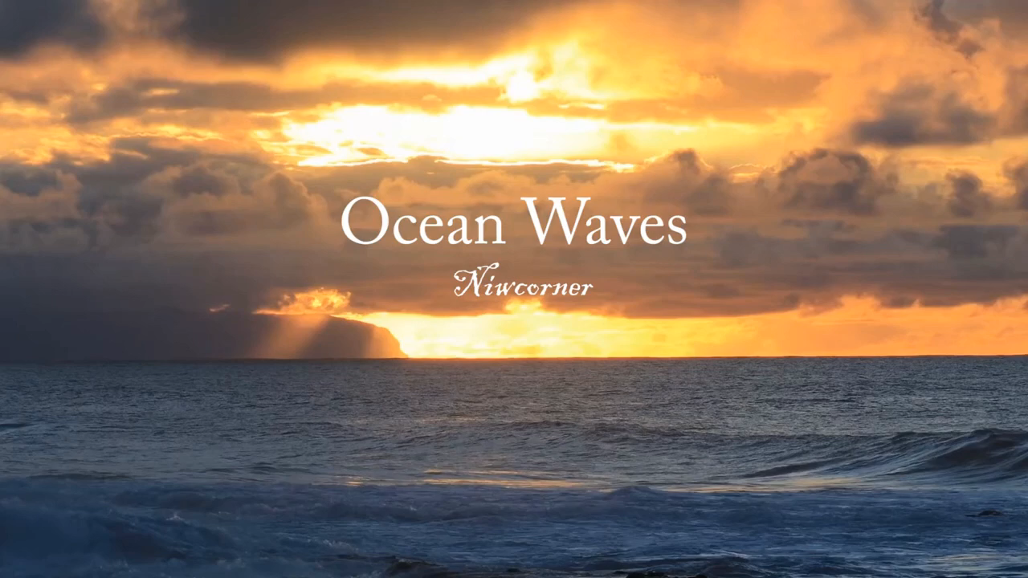
rì rào: tiếng sóng vỗ nhỏ, êm nhẹ, phát ra đều đều liên tiếp

Slide 24


Slide 25
2
Từ các tờ giấy, cô giáo đã làm ra những gì?
(ghép từ ngữ ở cột A với từ ngữ phù hợp ở cột B)
A
B
Tờ giấy trắng
mặt trời tỏa nắng
Tờ giấy đỏ
mặt nước dập dềnh
Tờ giấy xanh
chiếc thuyền

Slide 26
Cùng tìm hiểu
3
Theo em, 2 dòng thơ "Biết bao điều lạ/Từ bàn tay cô" muốn nói điều gì? Chọn câu trả lời hoặc nên ý kiến khác của em.
a. Cô có phép màu
b. Cô rất khéo tay
c. Cô được học sinh rất yêu quý.

Slide 27
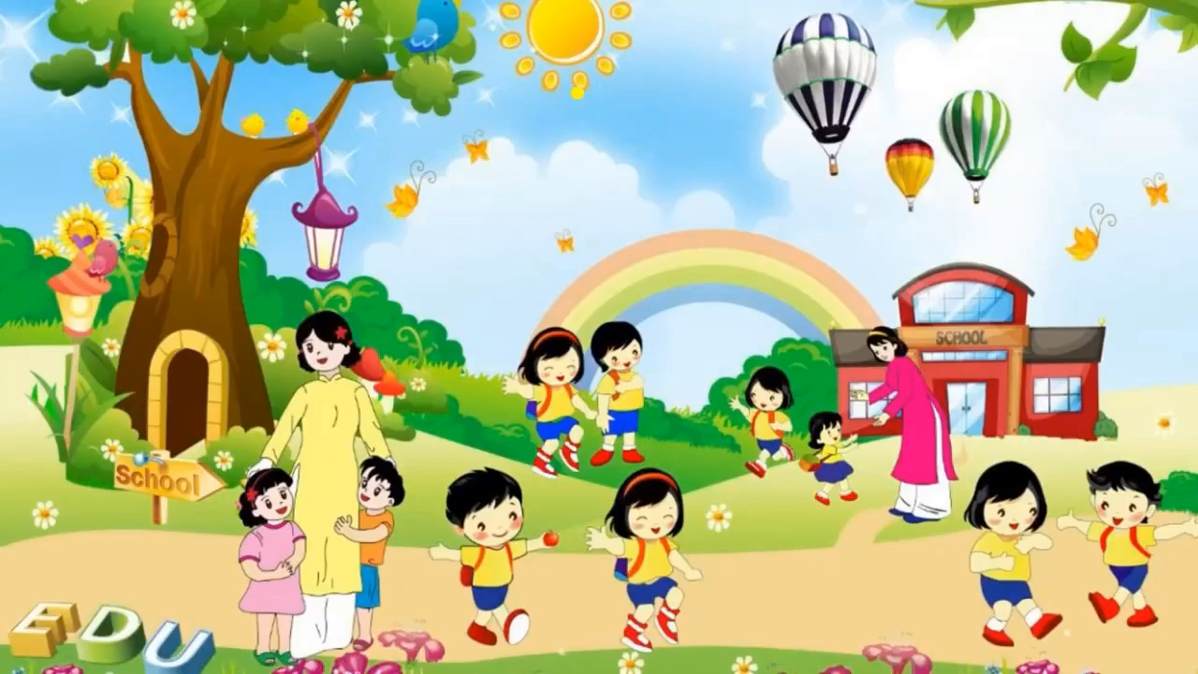

Slide 28
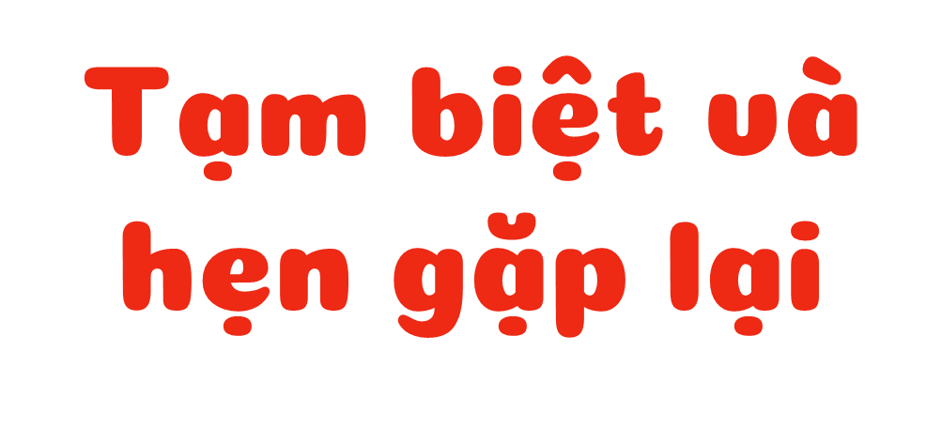

Slide 29
Cùng tìm hiểu
4
Tìm những câu thơ nói về sự khéo léo của cô giáo khi hướng dẫn học sinh làm thủ công.
Những câu thơ nói về sự khéo léo của cô giáo khi hướng dẫn học sinh làm thủ công là:
- Cô gấp cong cong
- Thoắt cái đã xong
- Mềm mại tay cô
- Cô cắt rất nhanh

Slide 30
Cùng tìm hiểu
5
Dựa vào bài thơ, em hãy giới thiệu bức tranh mà cô giáo đã tạo ra.
Bằng các tờ giấy màu, cô giáo đã tạo ra một bức tranh rất đẹp. Trong bức tranh, ông mặt trời đang tỏa những tia nắng, chiếu xuống cảnh vật. Những chiếc thuyền trắng trôi dập dềnh cùng những con sóng trên mặt biển.

Slide 31


Nội dung bài học
Bài thơ nói về sự khéo léo từ bàn tay cô giáo. Cô đã tạo ra một bức tranh có cảnh biển bình minh bằng những tờ giấy màu trước mắt các bạn nhỏ.

Slide 32

03

Slide 33
Thêm tờ xanh nữa
Cô cắt rất nhanh
Mặt nước dập dềnh
Quanh thuyền sóng lượn.
Như phép mầu nhiệm
Hiện trước mắt em:
Biển biếc bình minh
Rì rào sóng vỗ…
Biết bao điều lạ
Từ bàn tay cô.
(Nguyễn Trọng Hoàn)
Một tờ giấy trắng
Cô gấp cong cong
Thoắt cái đã xong
Chiếc thuyền xinh quá!
Một tờ giấy đỏ
Mềm mại tay cô
Mặt trời đã phô
Nhiều tia nắng tỏa.

Slide 34
Một tờ giấy trắng
Cô gấp cong cong
Thoắt cái đã xong
Chiếc thuyền xinh quá!
Một tờ giấy đỏ
Mềm mại tay cô
Mặt trời đã phô
Nhiều tia nắng tỏa.
Thêm tờ xanh nữa
Cô cắt rất nhanh
Mặt nước dập dềnh
Quanh thuyền sóng lượn.
Như phép mầu nhiệm
Hiện trước mắt em:
Biển biếc bình minh
Rì rào sóng vỗ…
Biết bao điều lạ
Từ bàn tay cô.
(Nguyễn Trọng Hoàn)
Ngắt nhịp thơ

Slide 35
Cùng tìm hiểu
1
Chọn lời giải thích phù hợp với mỗi từ dưới đây:
dập dềnh
phô
rì rào
a. Mặt nước chuyển động lên xuống nhịp nhàng
b. Tiếng sóng vỗ nhỏ, êm nhẹ, phát ra đều đều liên tiếp
c. Để lộ ra, bày ra

Slide 36
2
Từ các tờ giấy, cô giáo đã làm ra những gì? (ghép từ ngữ ở cột A với từ ngữ phù hợp ở cột B)
A
B
Tờ giấy trắng
mặt trời tỏa nắng
Tờ giấy đỏ
mặt nước dập dềnh
Tờ giấy xanh
chiếc thuyền

